Slide 1

方案廠商：振邦科技股份有限公司 策略夥伴：財團法人資訊工業策進會/物聯網智造基地
HUB 8735 SMART AI CAM
HUB 8735 SMART AI CAM
MQTT
主講人: Howard Tien

Slide 2

HUB 8735 實做案例
Confidential
HUB 8735 實作案例
MQTT
Confidential

Slide 3

0202 程式github 下載
Confidential

Slide 4
0202 程式雲端硬碟下載
0202 程式雲端硬碟下載
Confidential

Slide 5
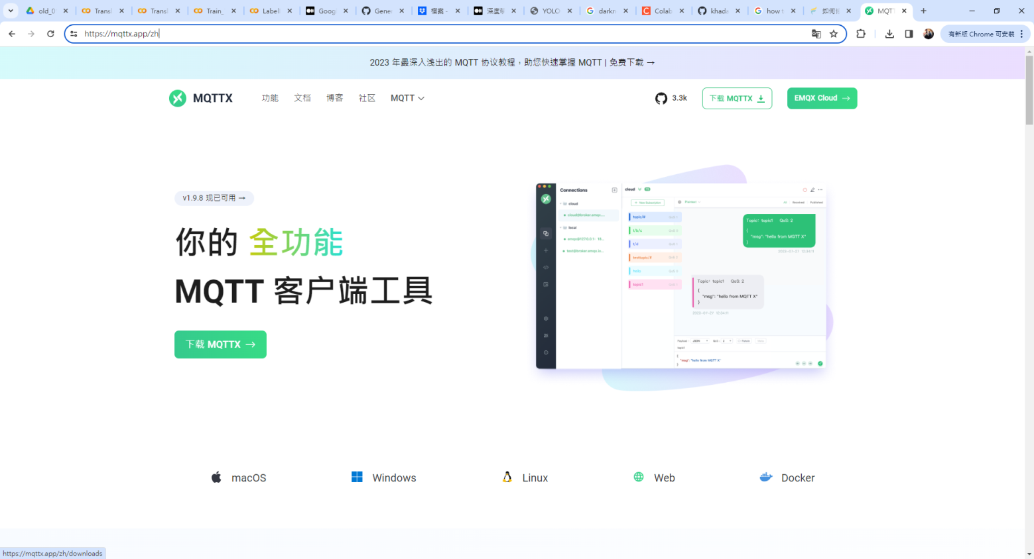
MQTT PC端工具 MQTTX 下載
輸入網址 https://mqttx.app/zh 或搜尋 MQTTX 找到官網。
Confidential

Slide 6
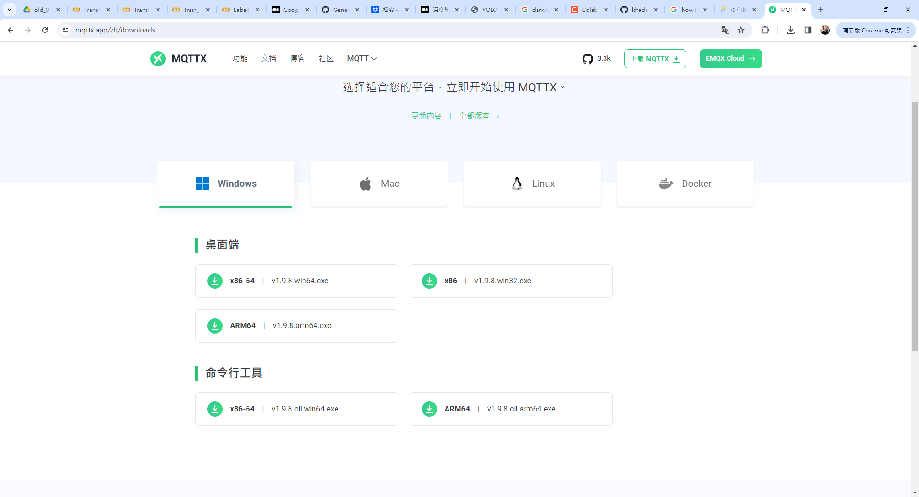
MQTT PC端工具 MQTTX 下載
選擇搭配的電腦平台
Confidential

Slide 7
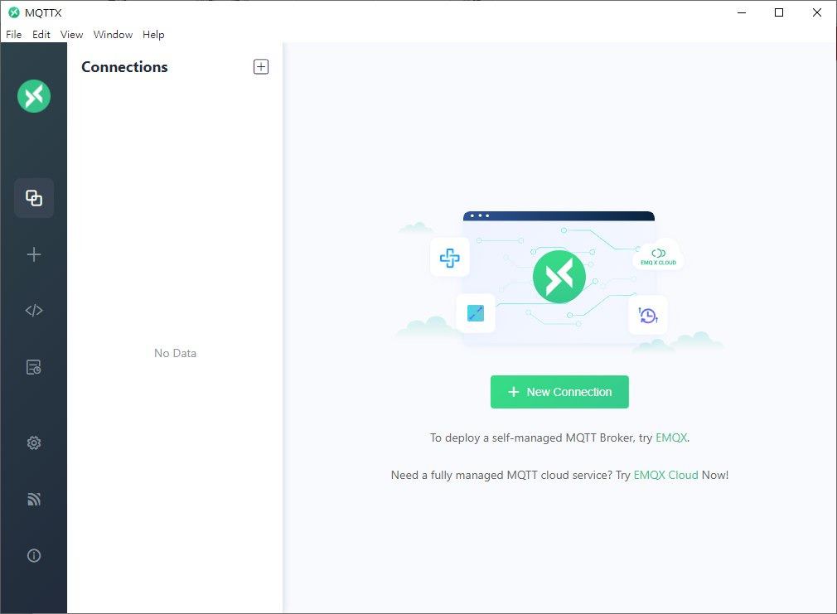
MQTT 使用
開啟MQTTX應用程式
Confidential

Slide 8
MQTT 範例使用
開啟Arduino IDE，從檔案(File) -> 開啟(Open…)
開啟0202範例程式 MQTT_Loop 。
輸入可以連外網的WIFI SSID及 PASSWORD，在程式的第24、25行。
編譯並燒錄。
Confidential

Slide 9
MQTT 範例使用
建立新的連結
Confidential

Slide 10
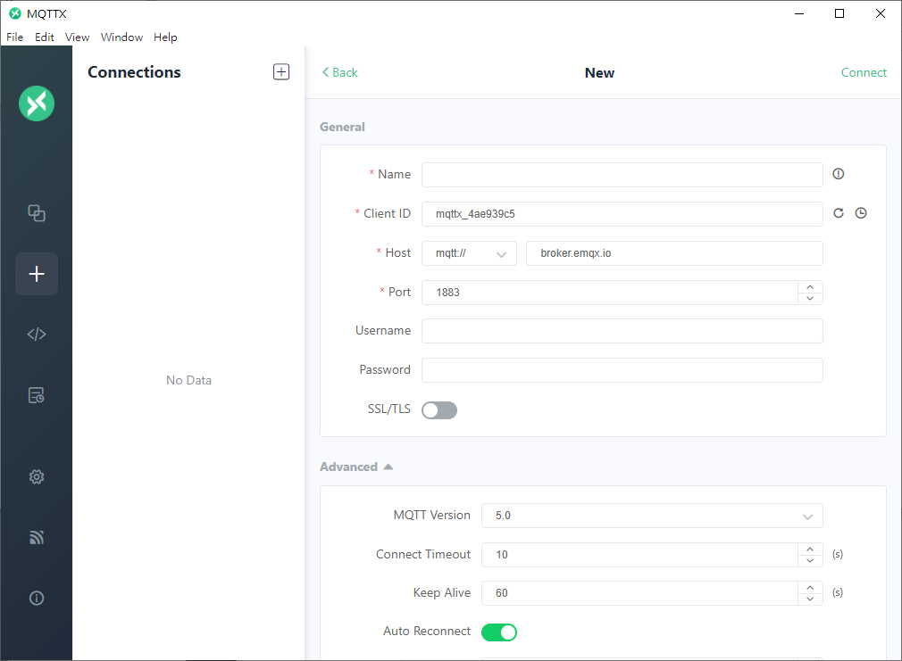
MQTT 範例使用
輸入Name, Host, Port
自行輸入Name
Client ID不要更改
Host 填入程式28行的test.mosquitto.org
Port用1883 對應程式
第20行
Confidential

Slide 11
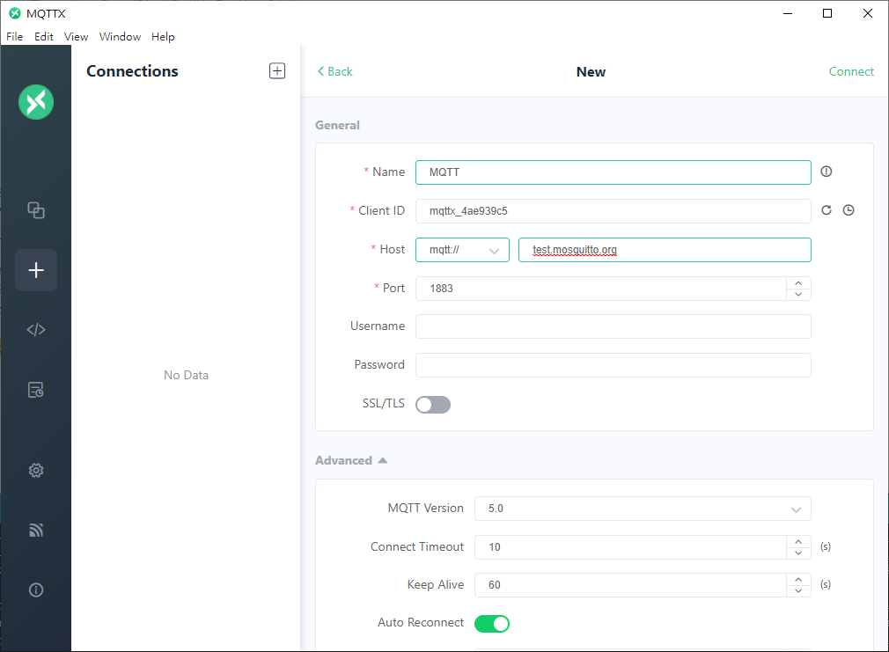
MQTT 範例使用
改完後像下圖。在按右上角的Connect
Confidential

Slide 12
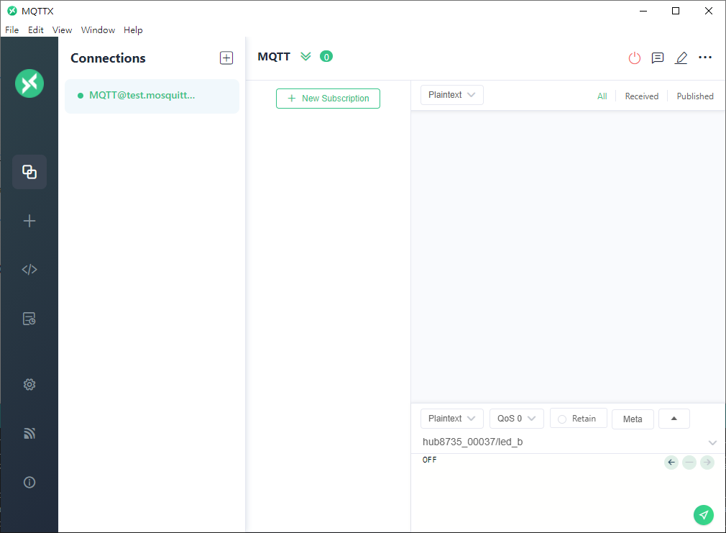
MQTT 範例使用
Subscription 訂閱誰的ID
已建立的連結
Publish 推播給誰的ID
Confidential

Slide 13
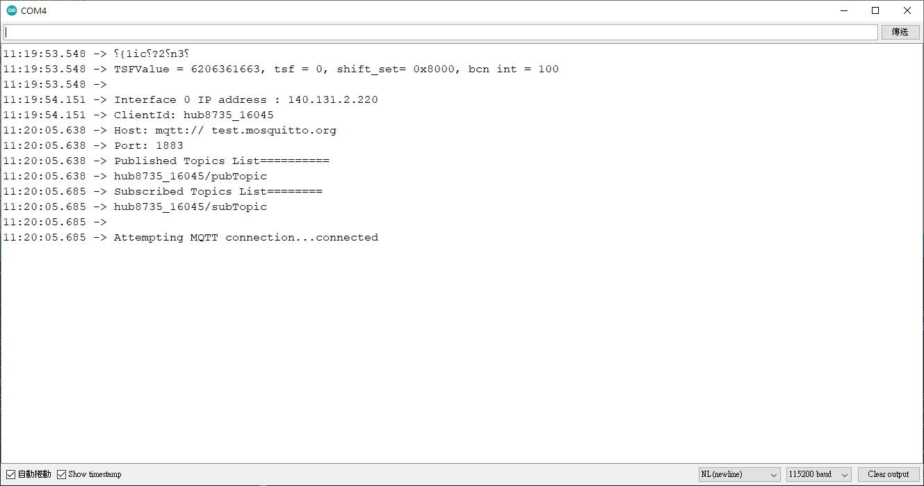
MQTT 範例使用
從Serial Monitor 看到 PC端 MQTT的 publish/ subscribed
推播ID
訂閱ID
Confidential

Slide 14
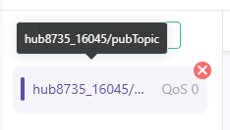
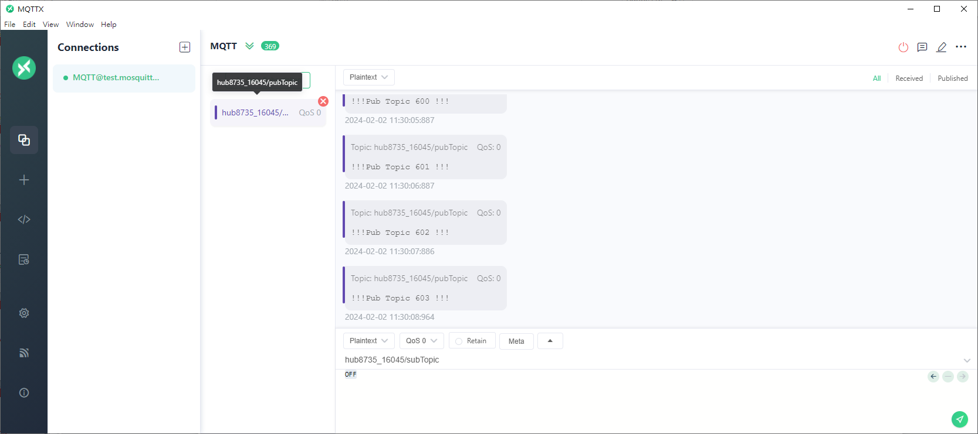
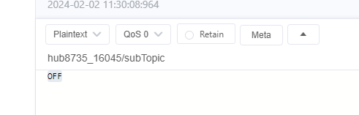
MQTT 範例使用
SubScribed填對方的PubTopic
Published 填對方的SubTopic
Confidential

Slide 15
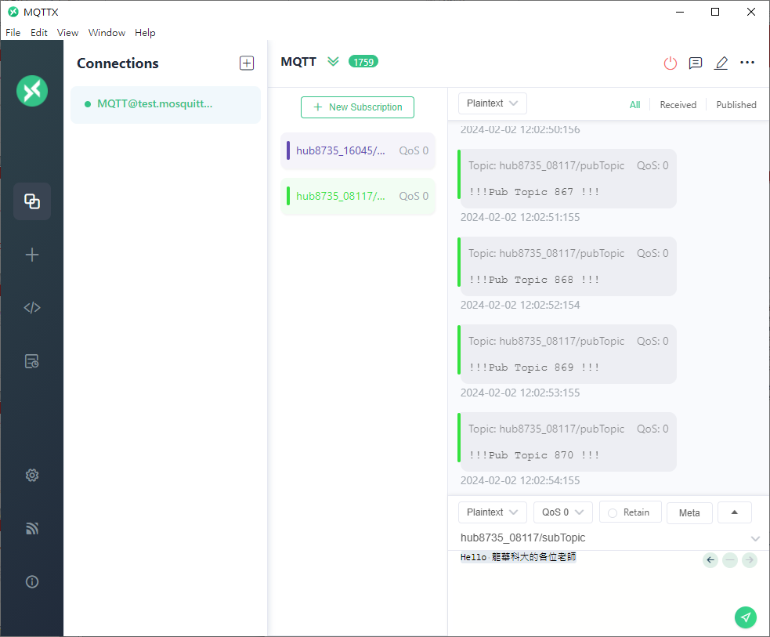
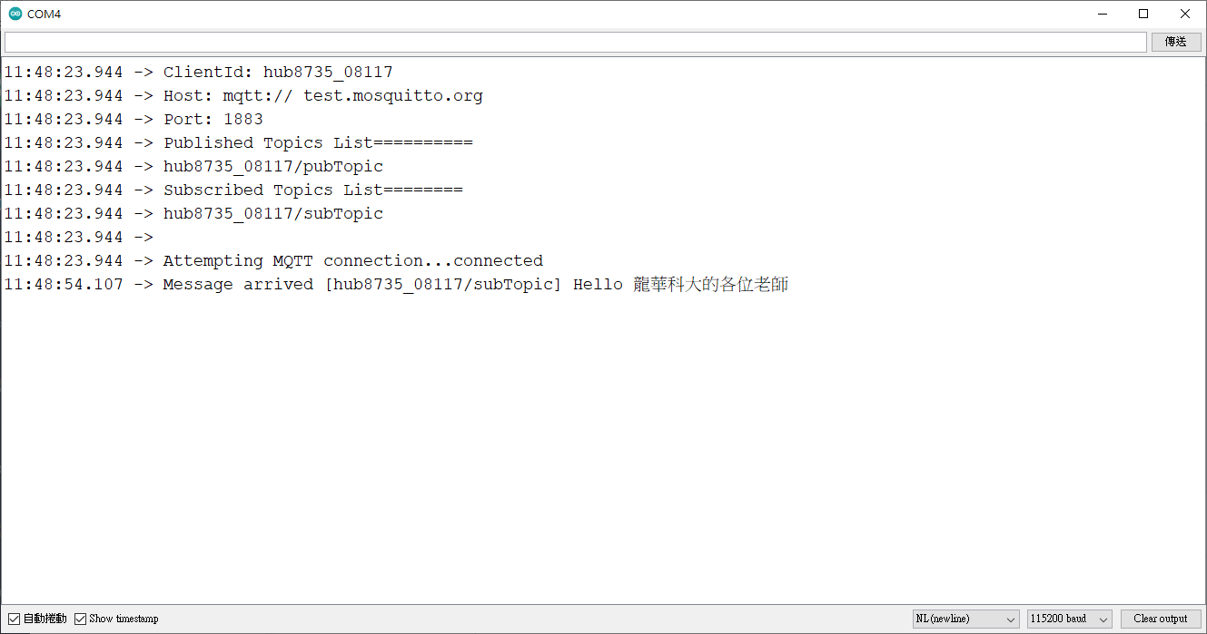
MQTT 範例使用
這樣就完成MQTT與HUB 8735 ultra的連結。
Confidential

Slide 16
MQTT 範例使用
開啟 MQTT_Button_LED，按照一樣的方式先與MQTTX做連結。
可以透過電腦端下指令on/ off 控制HUB8735ultra內建燈號。
可以透過HUB 8735左側按鍵來發送訊息給電腦端。
Confidential

Slide 17
HUB 8735 SMART AI CAM
Questions & Answers
Confidential

Slide 18
HUB 8735 SMART AI CAM
Thank You
Confidential

